Slide 1
StyleGAN을 이용한
이상형 생성 월드컵 웹서비스 제작
Using StyleGAN & Making Ideal type
20151039 임연수
20150351 김창민
20150477 박덕원
20150627 석정민

Slide 2
Sequence
1
주제 선정 배경
2
작품 개요
3
관련 기술 분석
4
주요 개발 내용
5
프로젝트 진행 계획

Slide 3


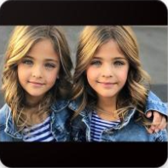
주제 선정 배경
IOS store 기준 2020년 03월 19일 기준 어플 순위에
GAN을 이용한 Image Processing 어플이 상위권에 항시 등재.
Oldify(42위)
: 10년~40년 후 나의 모습
Baldify(45위)
: 대머리가 된 나의 모습
Similar celebrities(50위)
: 나와 비슷한 연예인 찾기

Slide 4
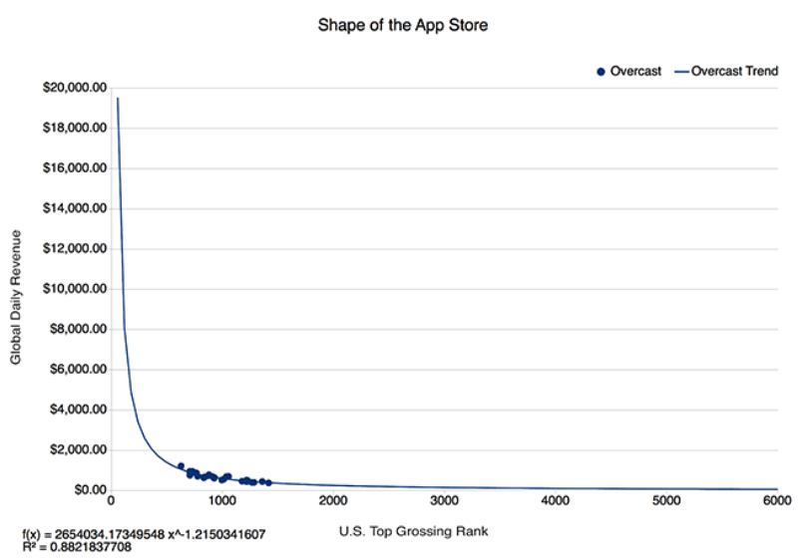
주제 선정 배경
수익성 높은 어플을 만드는 것을 목표로 한다.
미국 App Store 기준으로 Rank 100 안에 포함되면 높은 수익 창출 가능.

Slide 5

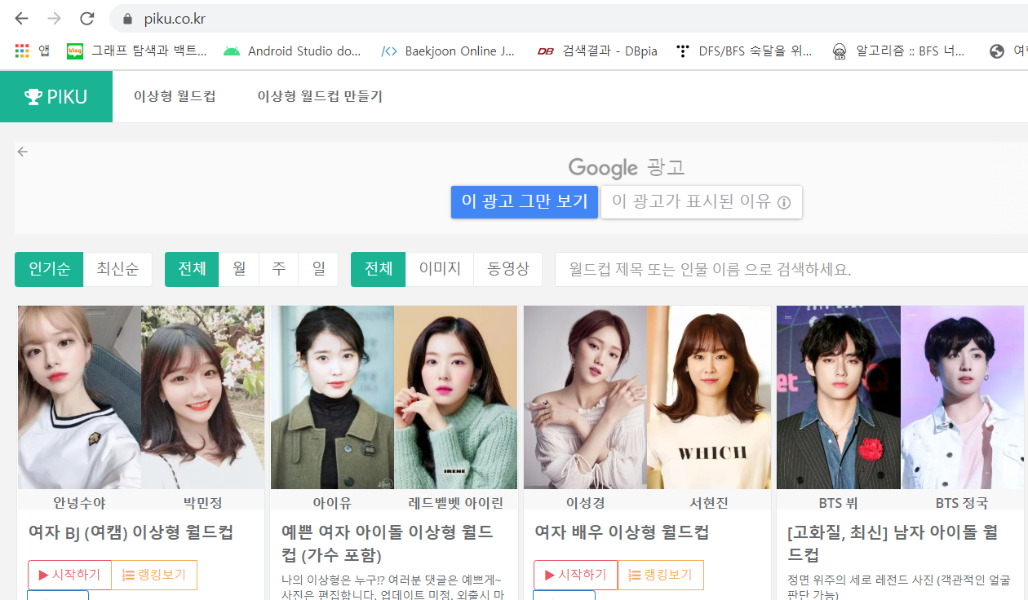
작품 개요
이상형 월드컵을 웹 서비스로 제공.
1차적으로 StyleGAN training 모델을 딥러닝 서버와 통신하여 개발.
Web과 서버, 딥러닝 서버를 따로 개발하여 효율적으로 관리.

Slide 6
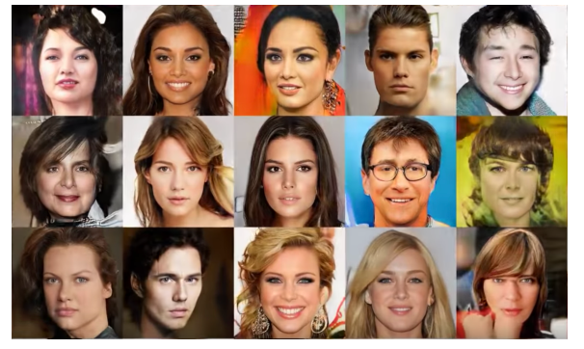
관련 기술 분석
기존 GAN을 기반으로 한 BEGAN, PGGAN의 문제
- 이미지의 attribute (성별, 연령, 헤어스타일 등) 을 조절하기가 매우 어렵다는 한계가 존재
활용 하고자 하는 모델 StyleGAN
이미지를 style의 조합으로 보고, generator의 각 layer 마다 style 정보를 입히는 방식으로 이미지를 합성.
style은 이미지의 coarse feature 부터 fine detail 까지 각기 다른 level의 visual attribute를 조절
PGGAN 로 생성한 부자연스러운 이미지

Slide 7
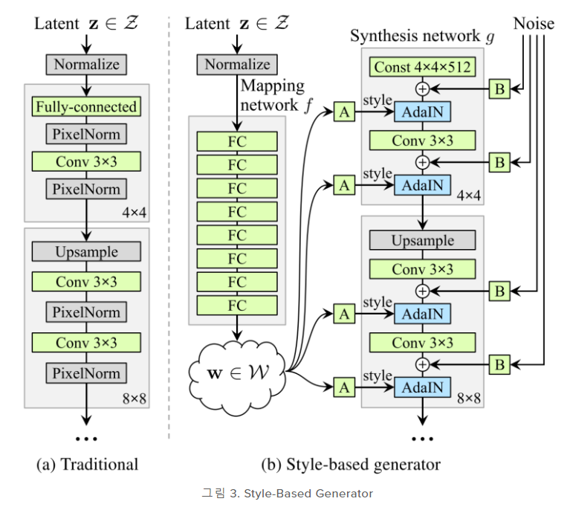
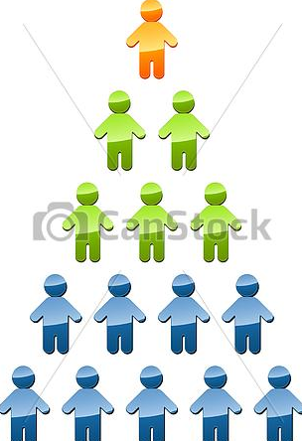
관련 기술 분석
Style-Based Generator 구조
Rank별
Tree 생성.

Slide 8
관련 기술 분석
Mapping Network
input vector로부터 직접 이미지를 생성하는 것이 아닌 Mapping Network
를 거쳐 intermediate vector로 변환 후 이미지를 생성
Mapping Network를 사용할 경우 고정된 distribution을 따를 필요가 없어지기 때문에, 학습 데이터를 훨씬 유동적인 공간 (intermediate latent space)에 mapping 할 수 있다.

Slide 9
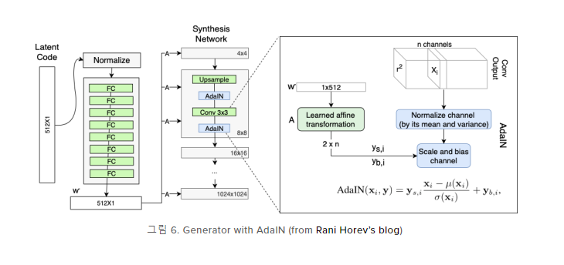
관련 기술 분석
Style Module
생성된 W는 synthesis network가 이미지를 생성하는 과정에서 style을 입히는 데 사용된다.
각 convolution layer 이후마다 Adaptive Instance Normalization (AdaIN) 을 통해 style이 입혀진다.

Slide 10
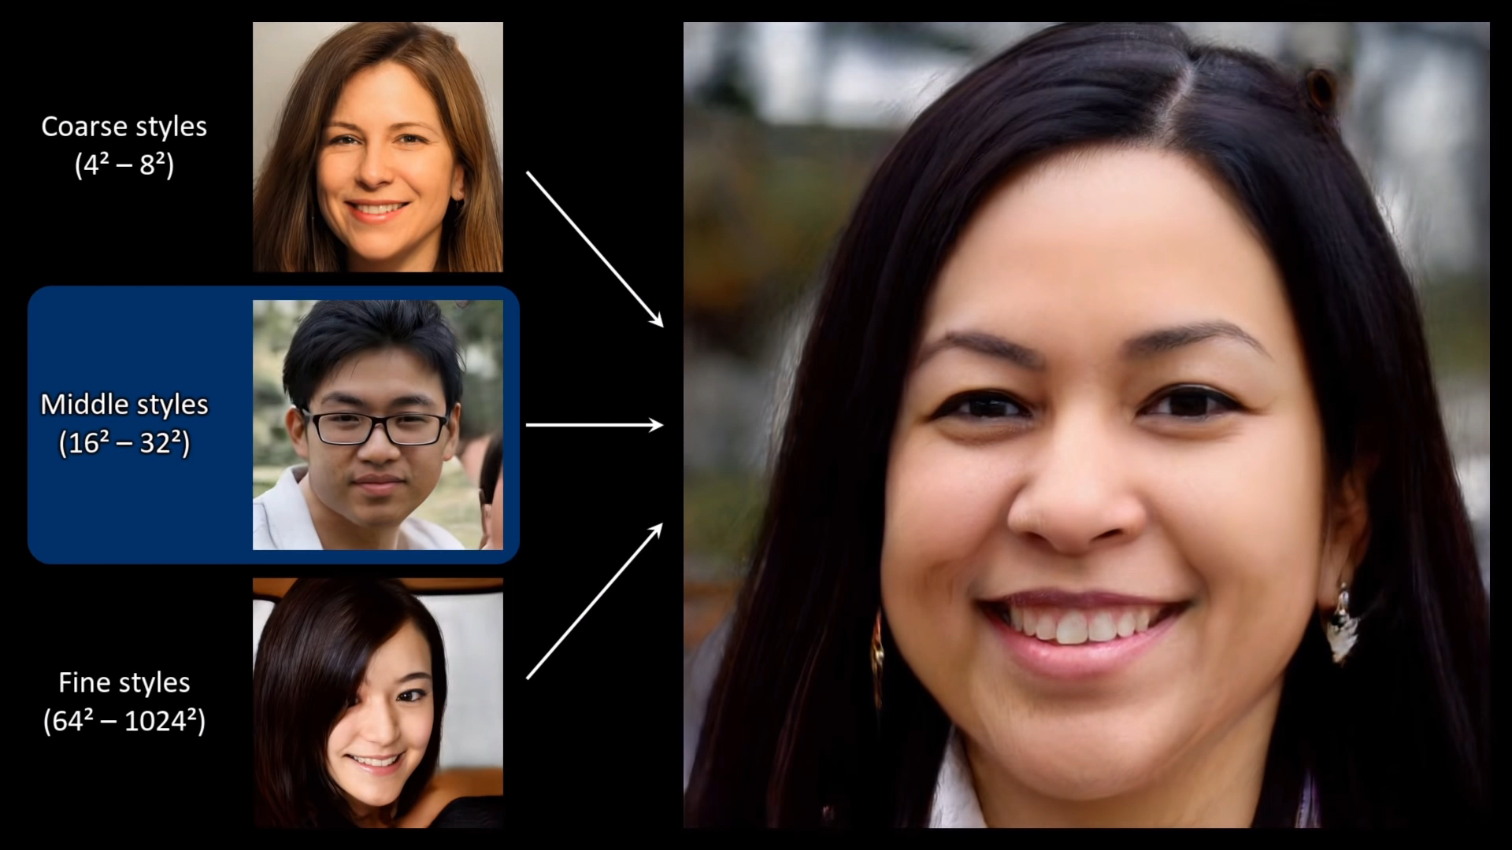

Slide 11
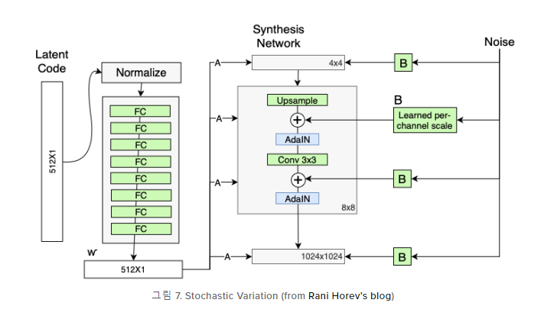
관련 기술 분석
Stochastic Variation
이미지를 더욱 디테일 하고 사실적이게 보이게 하기 위한 방법
- Synthesis Network의 각 layer마다 random noise를 추가

Slide 12
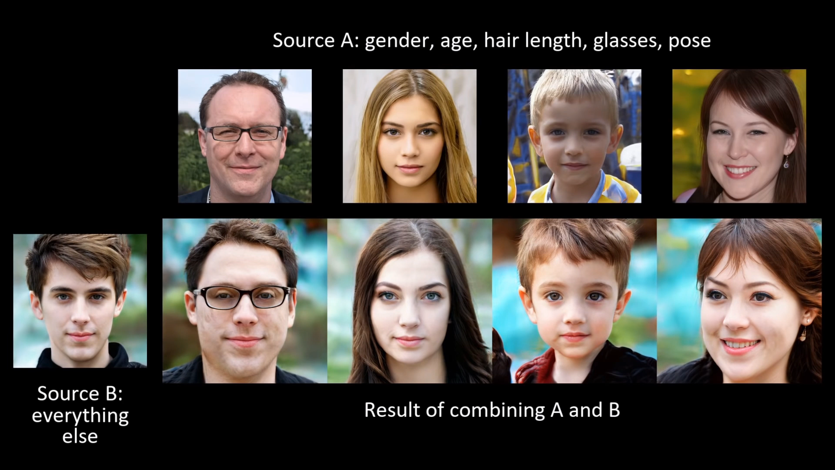

Slide 13
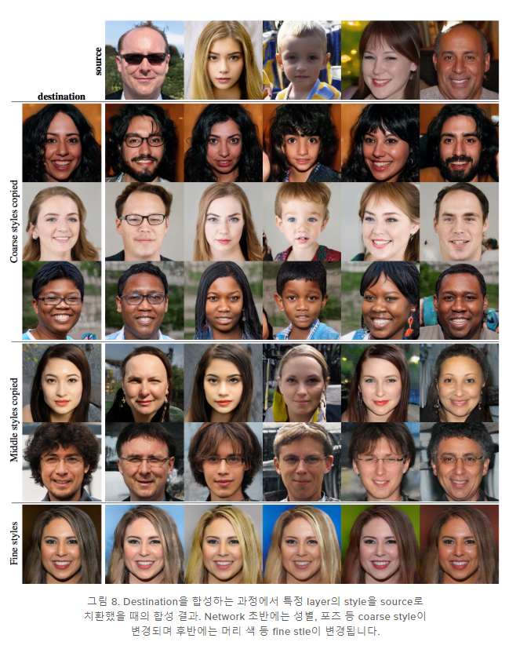
관련 기술 분석
Style Mixing
style이 교체되는 layer를 매번 random하게 결정해줌으로써 연속된 두 layer간의 style의 correlate 되는 현상을 방지 → 각 layer가 담당하는 style이 뚜렷하게 구분되는 것을 확인할 수 있다.

Slide 14
Another work
관련 기술 분석
A stylebased Generator Architecture for Generative Adversarial Networks
어떤 특징을 고려할 수 있음.
Attention-Guided Generative Adversarial Networks for Unsupervised Image-to-Image Translation
Attention 기법으로 특정 feature mask가능.
Conditional Generative Adversarial Nets
GAN 모델 생성시 conditional 하게 생성 가능.
Generating kin faces using disentangled GAN
kin에 대한 prediction image generate.

Slide 15
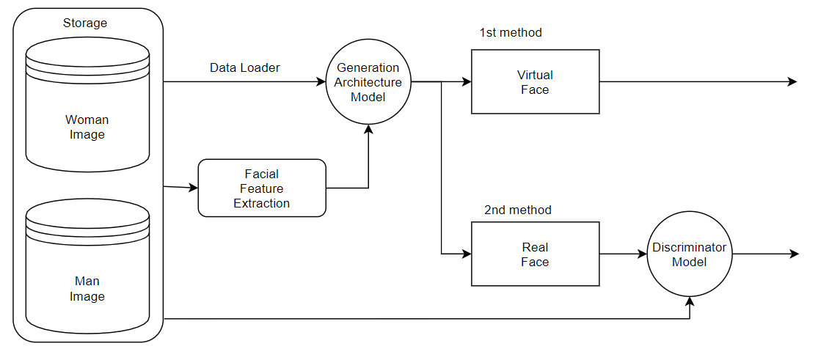
주요 개발 내용
1 method : virtual image
feature map 을 통한 타 이미지 생성

Slide 16
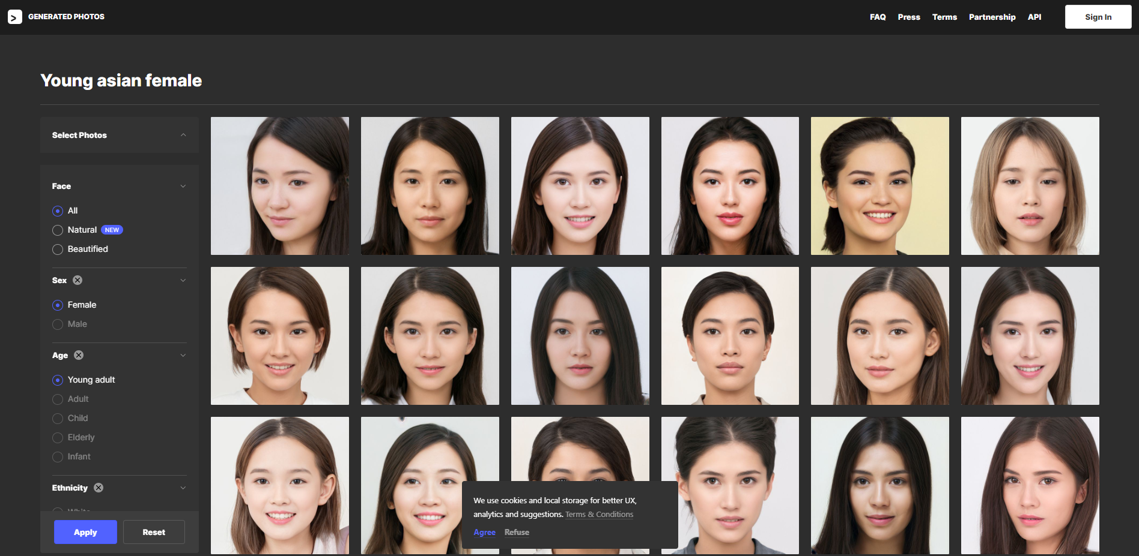
주요 개발 내용
Date set 구축
https://generated.photos/faces/young-adult/asian-race/female
API 사용 관련 여부 검토

Slide 17
주요 개발 내용
Model 구축
StyleGAN — Official TensorFlow Implementation
( K. Tero, L. Samuli et al, A stylebased Generator Architecture for Generative Adversarial Networks )
https://github.com/NVlabs/stylegan
Pros.
1. GAN + Feature Control layer
2. Dataset, source, networks publicly available.
3. Each Style is adjusted adaptively, in each disentaglement Conv.
4. Generate realistic images using stochastic variation.

Slide 18
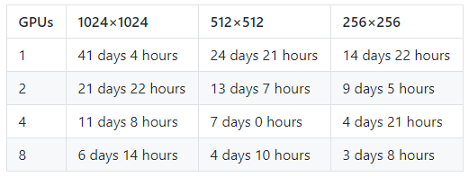
주요 개발 내용
model 학습
StyleGAN 모델은 Mapping Network를 통과하기 때문에
training data의 probability density를 따르지 않음.
따라서 위에 언급한 데이터셋 외에도 다양한 데이터셋을
Style Mixing기법을 이용하여 학습,
하지만 Training시간이 상당히 소요되기
때문에 데이터의 개수와 해상도는 적정한
타협이 필요
training 시간

Slide 19
주요 개발 내용
model 테스트
이상형월드컵 순위와 연관되어 Coarse styles, Middle styles, Fine styles
를 지정하는 알고리즘 필요.
예)
1~4등
2~8등
8~16등

Slide 20
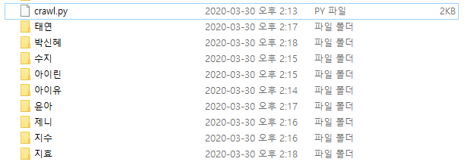
주요 개발 내용
데이터 크롤링
데이터의 크기와 품질을 보기 위한 프로토타이핑.
10명에 대해 각각 30장씩 생성했을 때,
총 10M
1명 당 1M

Slide 21
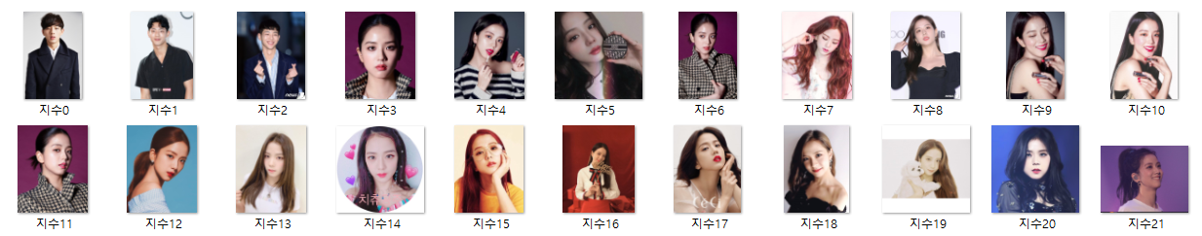
주요 개발 내용
크롤링 정책과 정제 필요.
인기 여성 걸그룹 멤버 "지수"를 크롤링 했을 때 :
- 다른 "지수"의 사진을 추출 할 수 있다.
- 이상형 월드컵에 적합한 정면 사진이 아닐 수 있다
- 불필요한 효과가 들어있는 사진일 수 있다.
- 품질이 많이 떨어지는 사진이 추출 될 수 있다.

Slide 22
주요 개발 내용
점검사항
1. Whether A(feature), B(noise) fine control are possible.
2. Constructing high-quality datasets consisting of Koreans.

Slide 23
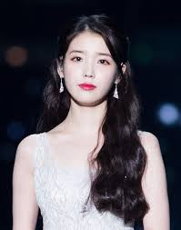
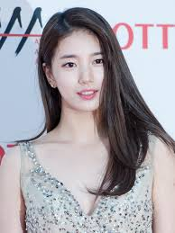

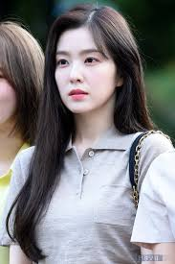
추가 기능
랭킹 기능 추가
1위 김창민님의 이상형
2위 임연수님의 이상형
552
312
3위 박덕원님의 이상형
자신의 이상형을 다른 사람과 공유
좋아요 기능을 만들어 랭킹을 집계
448

Slide 24
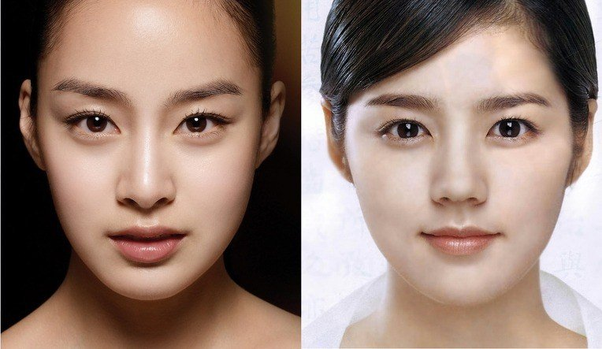
추가 기능
2. 비슷한 현실 연예인 찾기
더 나아가 사용자가 자신의 얼굴을 등록하면, 이성의 입장에서 가장 유사한 이상형을 찾아 매칭하는 기능도
추가
김창민님의 이상형
한가인
89% 일치

Slide 25

팀원 역할 분담
임연수
김창민
박덕원
석정민
- 프로젝트 총괄
- 웹 서버 구축
- 웹 프론트엔드 개발
GAN을 이용한 딥러닝 개발

Slide 26
프로젝트 진행 계획
1~2주차
* 과목개요 설명, Gitlab 설명, 과제 설정 및 분석
3주차
* 과제 계획서 작성 및 발표
4~7주차
* 주간 진행 보고서 작성 및 발표
8주차
* 과제 중간 보고서 작성 및 발표
9~14주차
* 주간 진행 보고서 작성 및 발표
15주차
* 과제 최종 보고서 작성 및 발표

Slide 27
프로젝트 진행 계획
* 작품 제작 일정
작품제작내용 | 1-2주차 | 3-4주차 | 5-6주차 | 7-8주차 | 9-10주차 | 11-12주차
데이터 셋 구축
모델 생성
웹 서버 구축
이상형 월드컵 웹 UI 구축
모델을 이용한 이미지 생성

Slide 28
참고자료
StyleGAN — Official TensorFlow Implementation
( K. Tero, L. Samuli et al, A stylebased Generator Architecture for Generative Adversarial Networks )
https://github.com/NVlabs/stylegan
https://blog.lunit.io/2019/02/25/a-style-based-generator-architecture-for-generative-adversarial-networks/
DataSet
https://generated.photos/faces/young-adult/asian-race/female

